Slide 1
"Seite erstellen über unsere Schule und unsere Stadt/ Landschaft.“ auf Twinspace

Slide 2
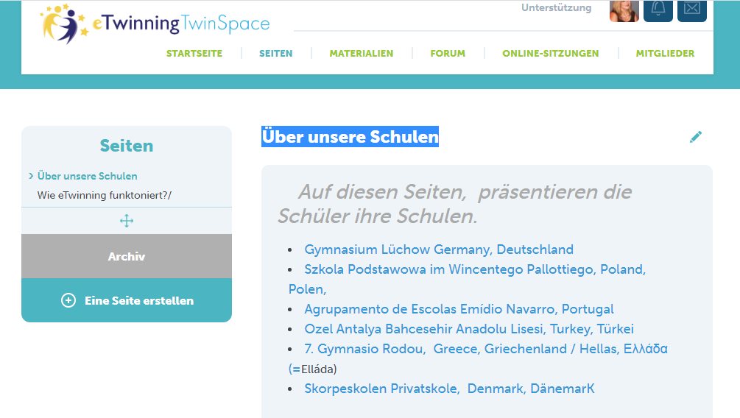
Sehen Sie, bitte, im horizontalen Menü die Registerkarte Seiten. Ich habe dort bereits eine Seite erstellt mit den Titel : Über unsere Schulen

Slide 3
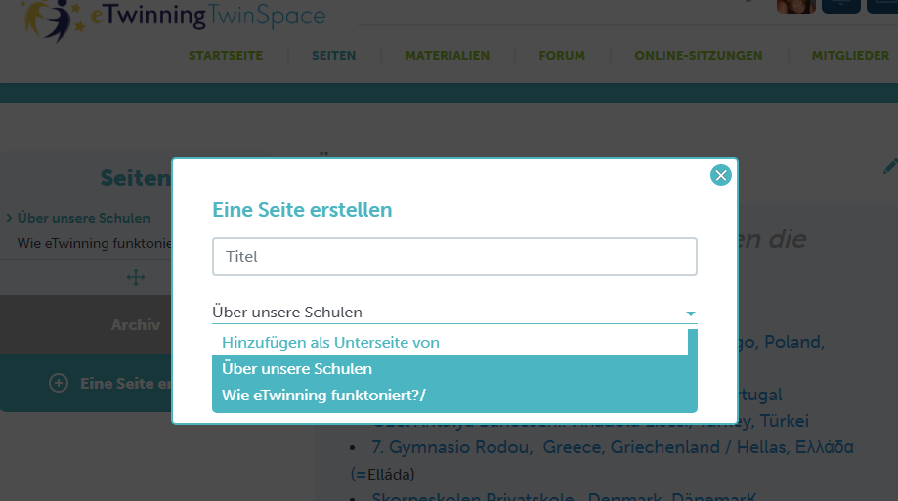
Sie Können eine neue Seite erstellen mit den titel z.B: Türkei: Unsere Schule. (Hinzufuegen als Unterseite von : Ueber unsere Schulen .

Slide 4
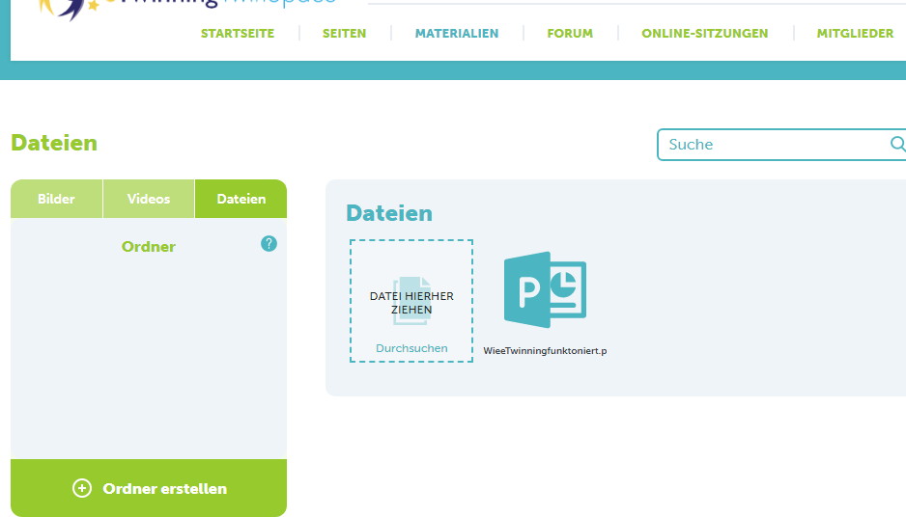
Ihre Präsentationen, Bilder, Videos, die Sie auf der Seite verwenden, werden im Menü Materialien gespeichert

Slide 5
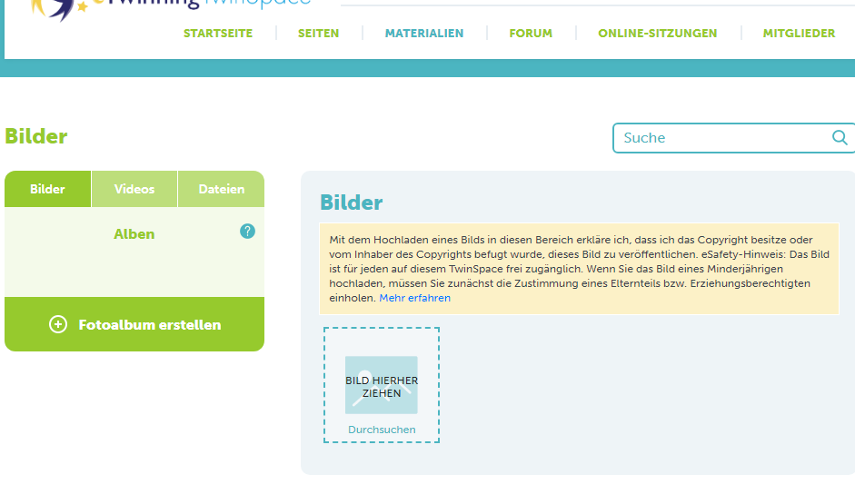

Slide 6
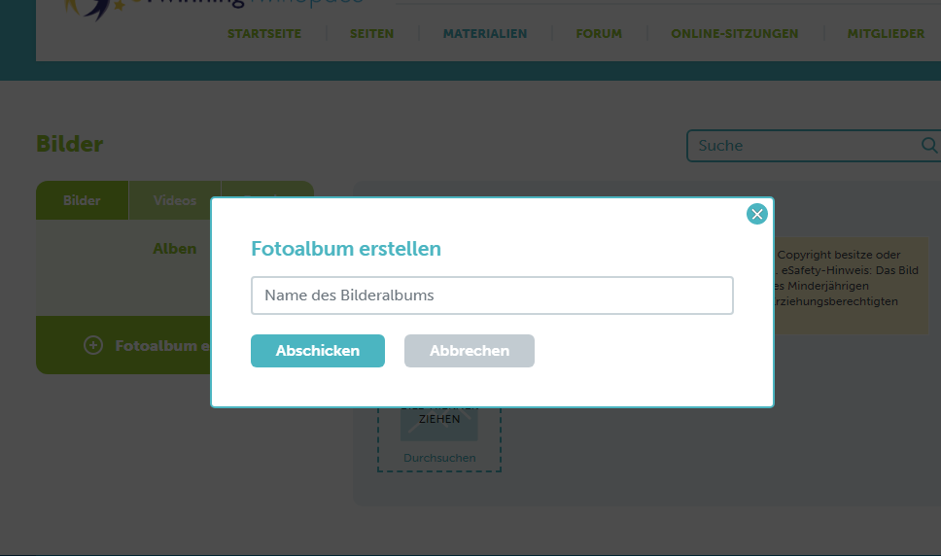

Slide 7
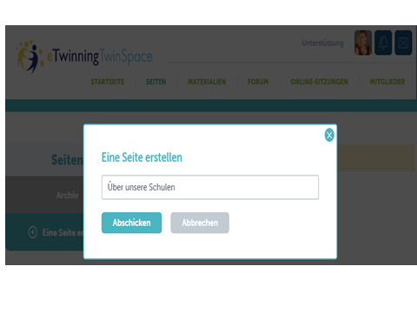
Wie schreibe ich auf eine Seite?

Slide 8
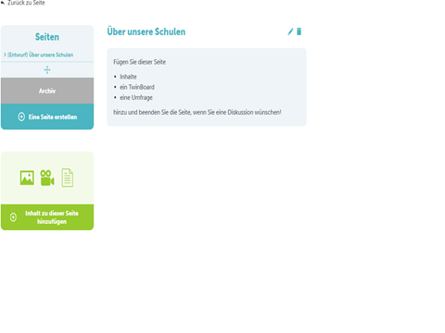
Ich drücke auf den Bleistift und schreibe

Slide 9
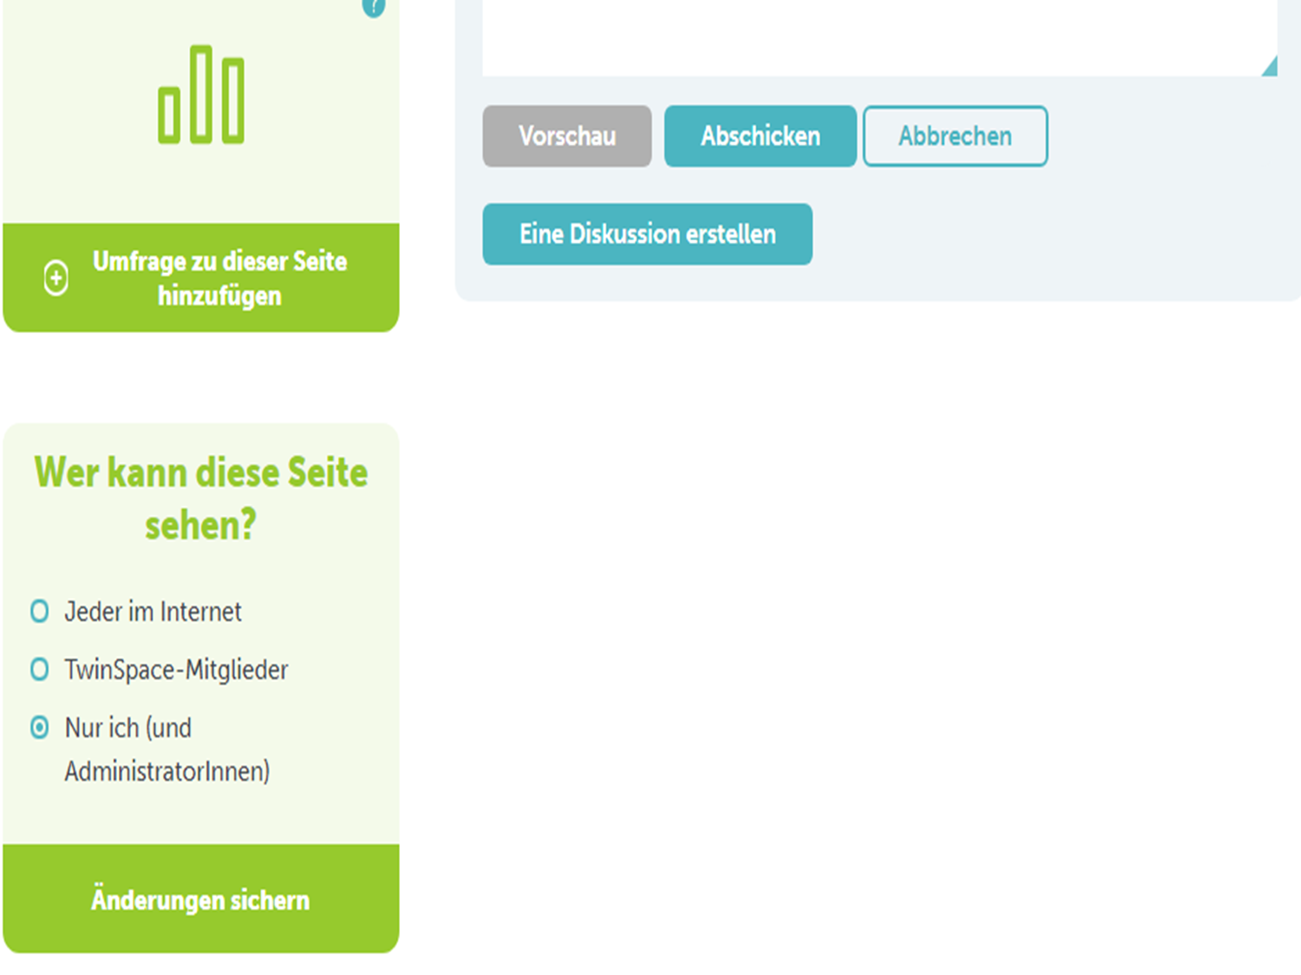
Vorsicht: Am Ende, nach der Eingabe Klicken Sie auf „ Änderungen sichern“, Unten links

Slide 10
Auf Startseite, können wir einen neuen Post hinzufügen

Slide 11
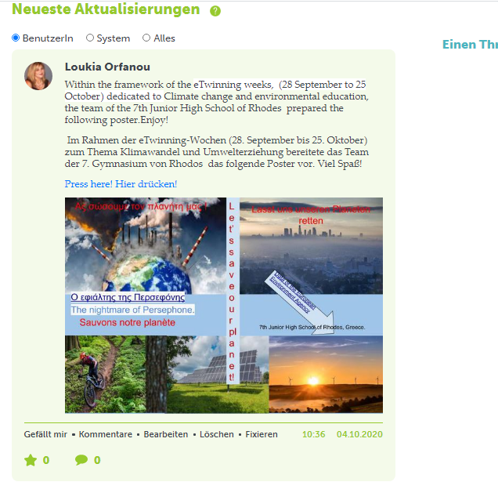
Was fuer Post? Etwas von der Aktualität z.B. ein Foto, ein Video ein Foto, ein Video von einem unserer Treffen etc.

Slide 12
Wir können/müssen auf like(Gefällt mir) klicken, Kommentare wie in der Wand von fb

Slide 13
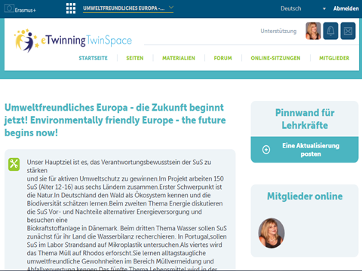
Auf Pinnwand für Lehrkräfte , nur die Lehrer schreiben ein Wunsch, ein Vorschlag , eine Ankündigung usw.

